Slide 1

Föräldramöte 2026
Välkommen

Slide 2

AGENDA
Organisation runt laget
Ungdomshockey
Mål med U13
U13-U16
Förberedelser och förväntningar
Verksamhetsplan
Ekonomi
Seriespel och cup
Övrigt
Konsekvenstrappa
Frågor

Slide 3
Timrå IK U13
Tränare
Andreas Jansson
Johan Svedin (huvudtränare)
Hugo Antonsson (målvaktsansvarig)
Lagledare
Josefine Rundén
Fys och lagledare
Dick Frykman
Kassör
Elinore Lilja
Materialförvaltare
Henrik Sahlin
Andreas Engström (ibland)
Spelare
22 st
3 målvakter
19 utespelare

Slide 4
Ungdomshockey - U13
Ungdomsishockeyn är till för de äldre barnen och består av följande lag:
• U13, U14, U15, U16 – Nu börjar helplansspelet att vara allt viktigare och inriktningen börjar gå mot mer taktisk utbildning. Det ska fortsatt vara roligt att komma hit och träna och spela, trots att kraven och träningsmängden ökar succesivt. Fortsatt fokus på spel på små ytor under träningar. När vi pratar U16 så börjar också vår elitsatsning i mindre skala.

Slide 5
Målen med U13
Att öka intensiteten i spelet via matcher i seriespel och cuper
Att starta upp den taktiska utbildningen
Vårt spel – Timrå IK
Att ge kunskap om vad begreppen ”inställning, koncentration och fokus” innebär
Att intensifiera utbildningen i passningsspelet och skridskoåkningen
Att inleda information om HG

Slide 6
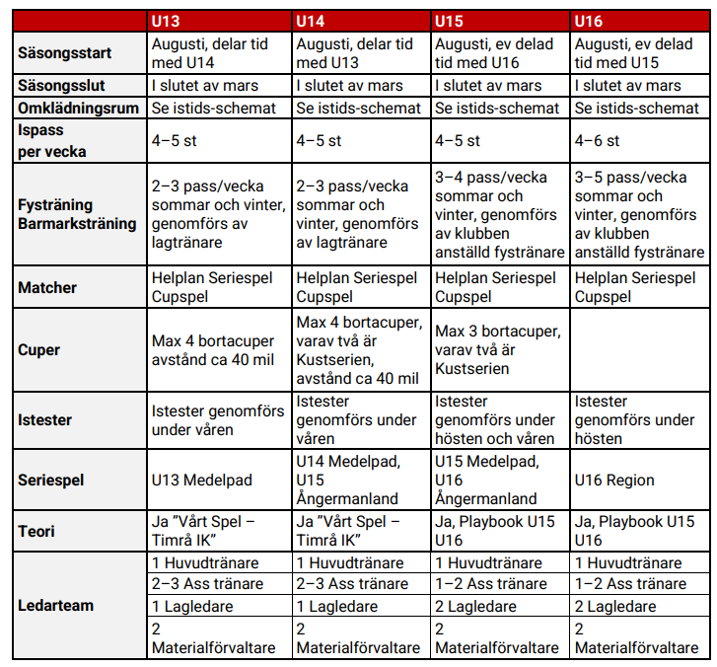

Slide 7
Förberedelser och förväntningar inför och efter träningar och matcher från U13
Samling senast 1 timme innan träning för uppvärmning ev fys och ombyte.
Mobiltelefoner i förråd. Lämnas när man kommer, återfås då man går hem.
Efter träning sker nedvarvning i form av nedjogg/stretch samt obligatorisk dusch.
Alla tar ansvar för att hänga tillbaka sin träningströja, städa ihop sakerna i sin back och ställa den på sin plats i förrådet.
Vid frånvaro från träning skall tränare meddelas i god tid.
Inga föräldrar får befinna sig i spelarbåset under träning eller i korridorerna utanför omklädningsrummen (gäller både A och B hall) före eller efter aktivitet, utan hänvisas till läktaren, caféet eller entrén.
Materialförvaltarna ansvarar för att spelarbåsen grovstädas efter varje träning (ordning och reda)

Slide 8
Under träningen ställer vi höga krav på att spelarna lyssnar på tränarna och att de uppför sig mot varandra och mot ledarna på ett för alla godtagbart sätt. Om så inte är fallet har ledarna rätt att använda sig av ”Konsekvenstrappan” framtagen av Timrå IK.
Spelare ska bli kallad till matcher mot jämbördigt motstånd där hänsyn tas till spelaren egna villkor, behov, förutsättningar, mognadsnivå och utbildningstakt.
För att bli kallad till match förväntas spelare ha en träningsnärvaro på minst 75%

Slide 9
Timrå Iks verksamhetsplan
Värdegrundsarbete med barnen
Förväntansdokument
Konsekvenstrappan
VÄRDEORD - Ansvar, Trygghet, Utveckling
https://www.timraikus.se/Document

Slide 10
Ekonomi
Status ekonomi, dagens kassa ca 207.000kr
Kostnader för säsongens kommande cuper
Kommande avgifter för cuper 300 kr/cup?
Anordna upp till 2 st “egna” försäljningsaktiviteter/säsong?

Slide 11
Säsongens matcher
SERIESPEL
Vi har anmält 1 lag. Andra i serien är Brunflo, Östersund, Njurunda, Sundsvall och Kovland
Ca 1 match/vecka. Främst lördagar
CUP
?

Slide 12
ÖVRIGT
Båsteam inför matcher
OVR utbildning?
  OVR-utbildningen finns inspelad och möjlig att se i efterhand:
  https://www.swehockey.se/region-norr/taevling/tsmovr/instruktionsfilmer-tsm-ovr/
Workplanner
Klubbrabatten (restaurangchansen), Timrå Ik lotten

Slide 13
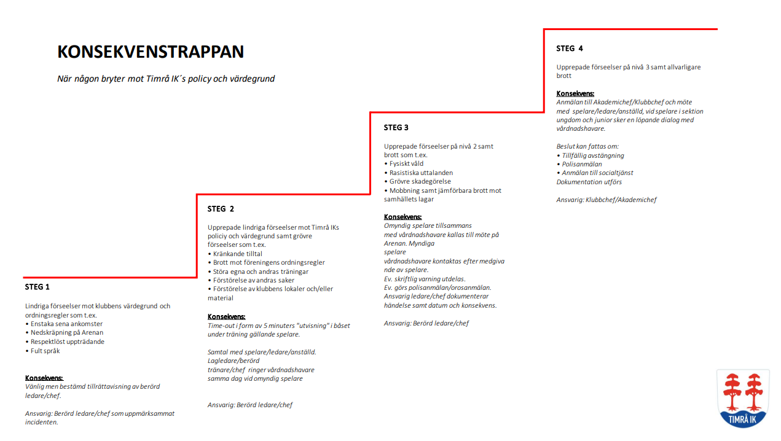
Åtgärdstrappan

Slide 14

Frågor

Slide 15
